Slide 1
領域実習A
工学部情報工学課程 37022500
山崎稜太

Slide 2
概要
作成しようとしたもの:
midファイルを用意すればその音楽に合わせてノーツを生成するリズムゲーム
作成しようとした理由:
自分の好きな曲でリズムゲームをしてみたかったから

Slide 3
使用した技術
言語
Python
ライブラリ:
Mido
Pygame
Random
Os
Cv2
meidapipe

Slide 4
全体の流れ
曲選択画面
難易度選択
ゲーム画面
リザルト画面

Slide 5
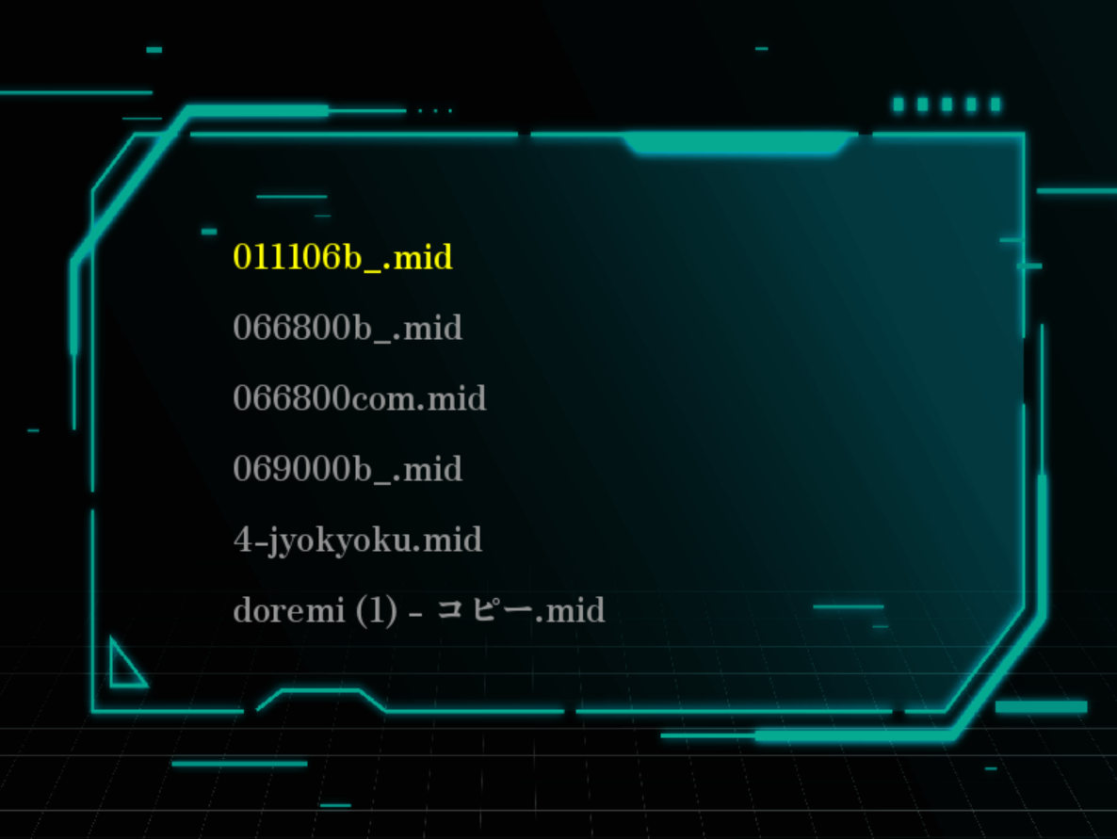
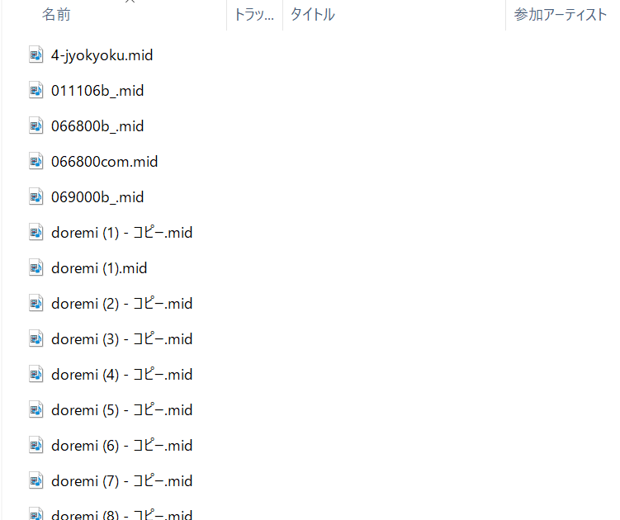
1.曲選択画面

Slide 6
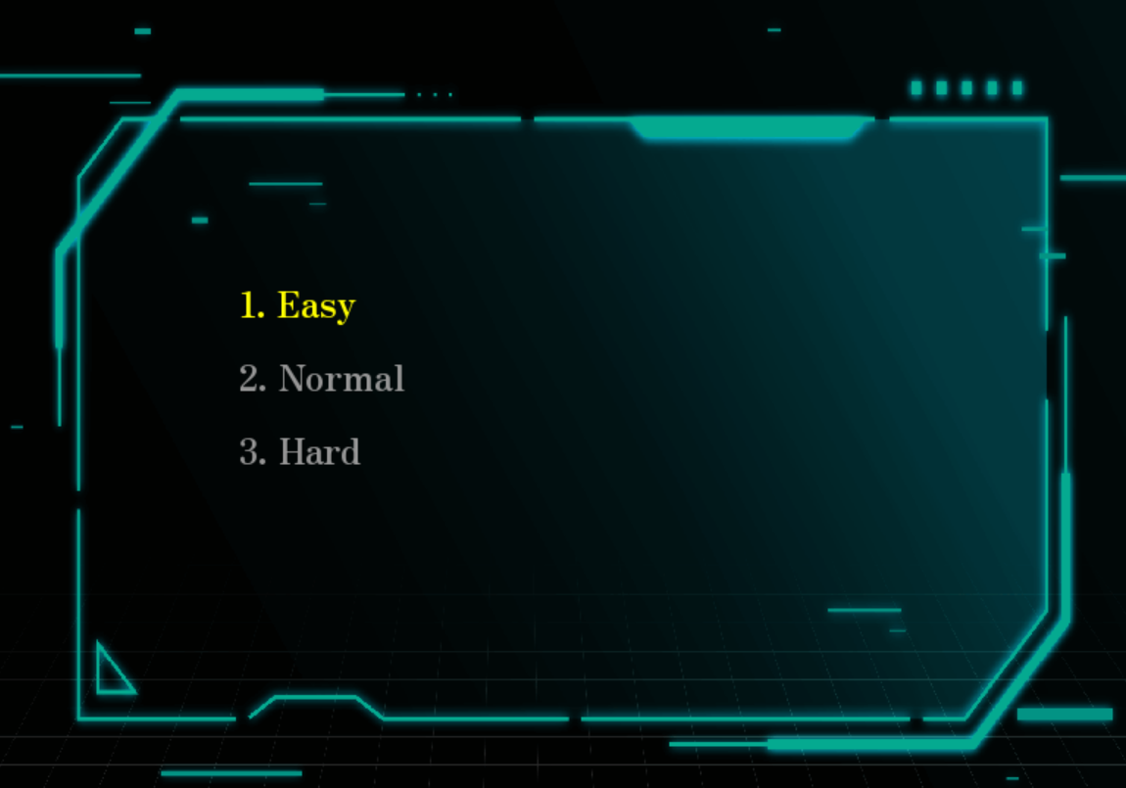
2.難易度選択画面

Slide 7
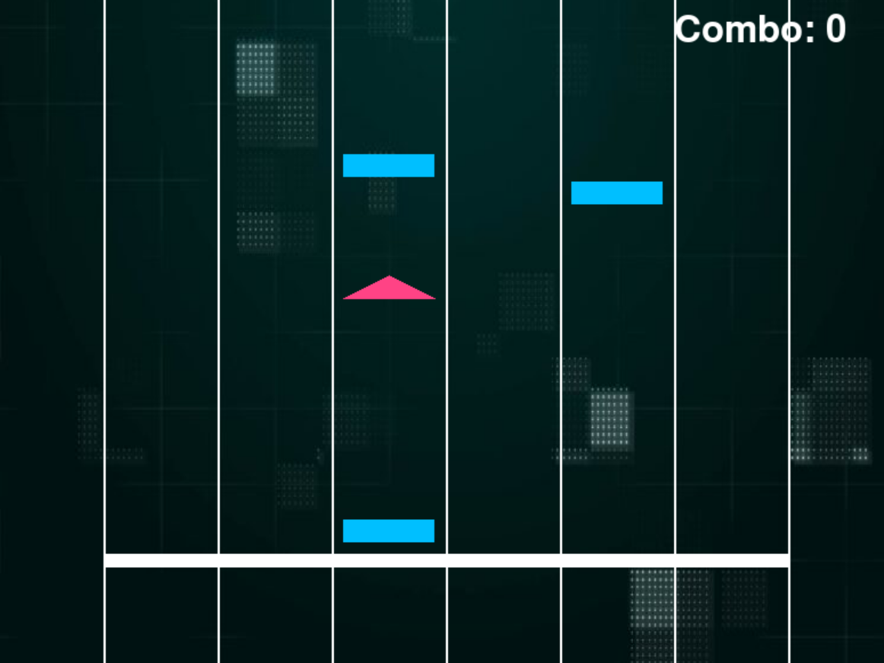
3.ゲーム画面
ノーツの種類は2種類
・通常ノーツ
各レーンに応じたボタンを押すことで消える
・フリックノーツ
タイミングよくカメラに手を写すと消える
S
D
F
J
K
L

Slide 8
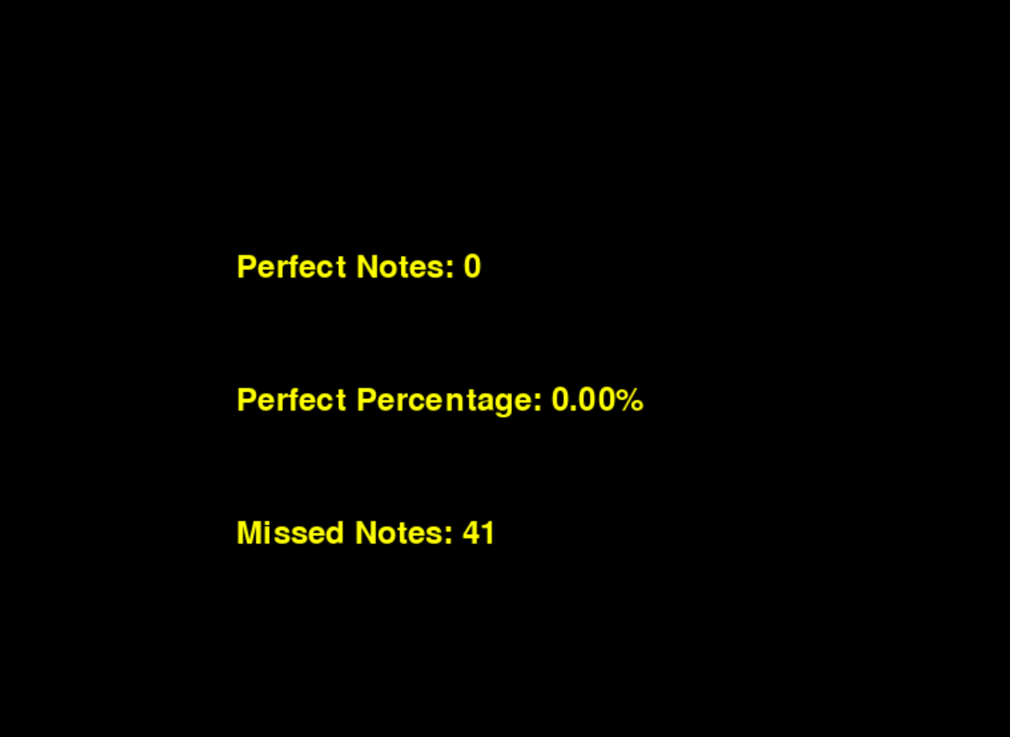
4.リザルト画面

Slide 9
感想
機能の追加
・ノーツの種類を増やす
UI
・難易度の表示やノーツの速さを調節

